Slide 1

全国高校绿色计算大赛
软件自动化比赛
教育部高等学校计算机类专业教学指导委员会、
教育部高等学校软件工程专业教学指导委员会、
全国高等学校计算机教育研究会、
绿色计算产业联盟

Slide 2

大赛海报

Slide 3
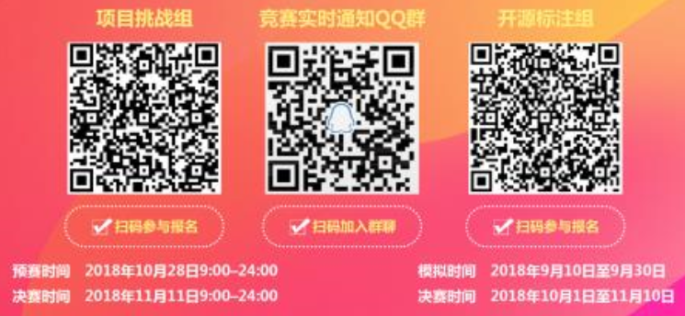
快速加入

Slide 4
比赛概况
为推动我国基于开源的开放创新生态环境建设，加快面向开源的高校绿色计算人才培养模式变革，
  大力培养实践能力强、创新能力强、具备国际竞争力的信息技术领域高素质“新工科”人才，
  教育部高等学校计算机类专业教学指导委员会、教育部高等学校软件工程专业教学指导委员会、全国高等学校计算机教育研究会、绿色计算产业联盟（GCC）
  共同研究决定，于2018 年9 月10 日起举办第一届全国高校绿色计算大赛

Slide 5
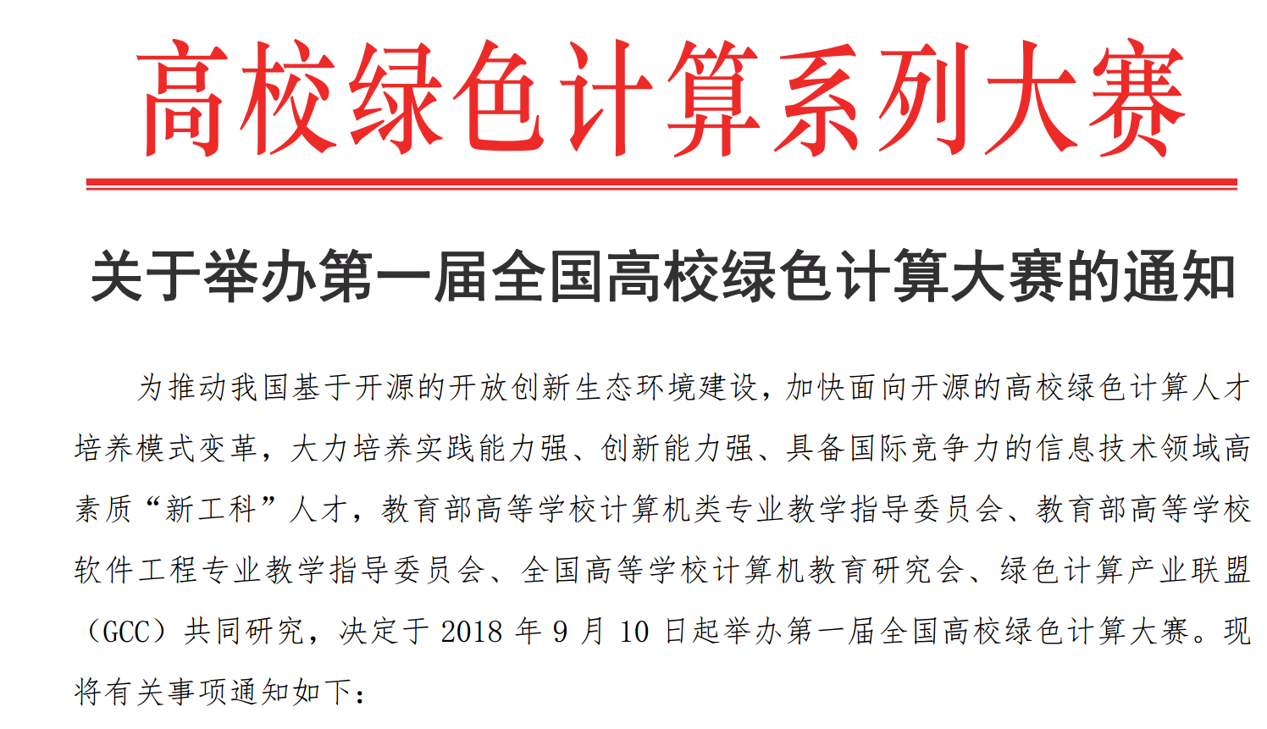

Slide 6
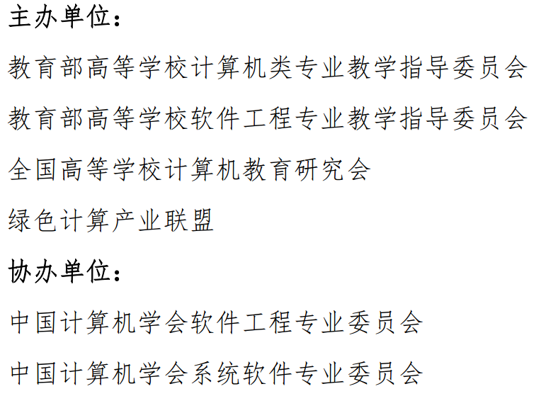
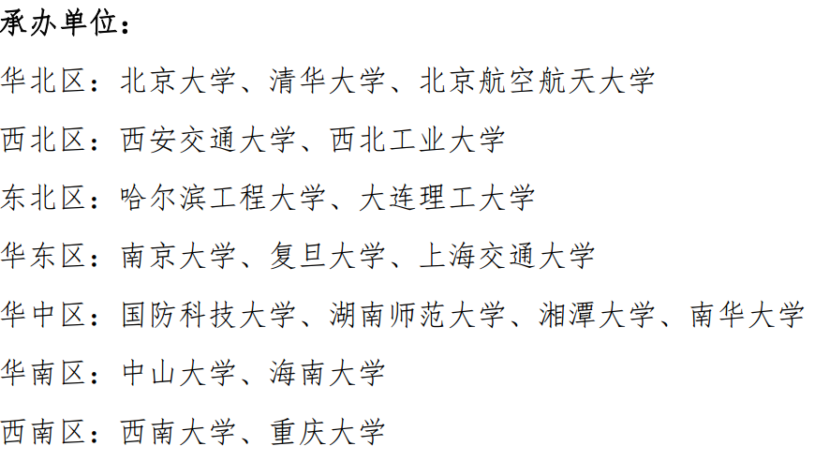
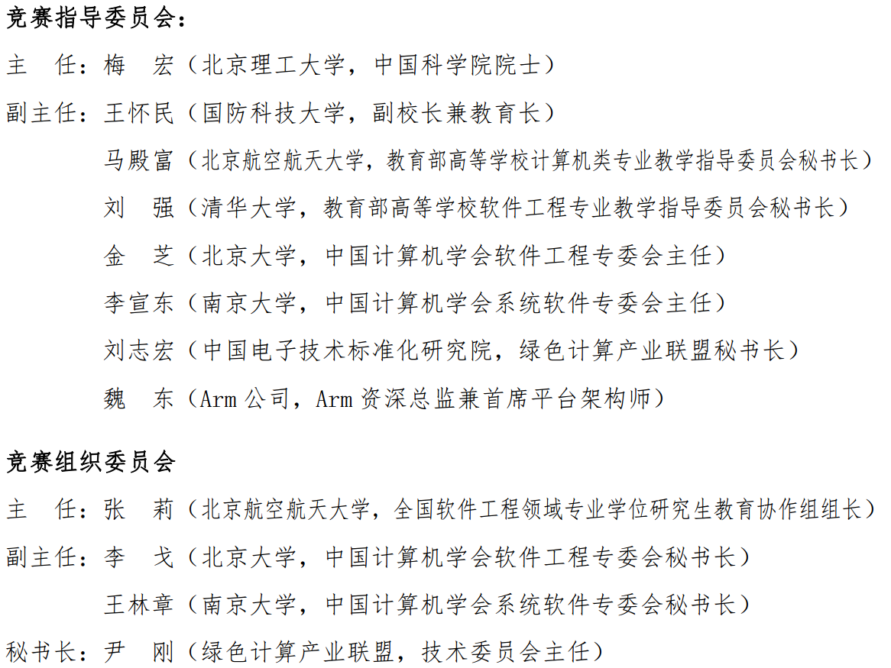
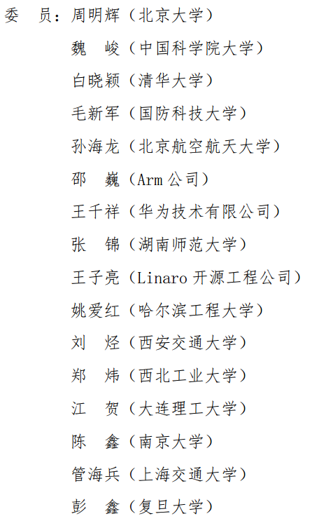
大赛组织

Slide 7
赛事安排
大赛分为两个组别：项目挑战组和开源标注组
项目挑战组
  项目挑战组目标
    本竞赛主要考察参赛者的问题分析、数据处理、算法设计、功能实现等综合能力，积累的开发数据和人才数据将以恰当形式提供给学术界和产业界，实现产学研共赢
  参赛方式：
    小组赛，各参赛小组由1 名指导教师和若干名学生组成（每组学生人数不超过5 人）
  参赛任务：
    在给定时间内完成指定任务的开发、优化或代码补全，任务类型包括基础算法、综合应用、数据分析等，以在线编程形式完成；组内成员分别独立参赛，指导老师可以对组内成员给以指导

Slide 8

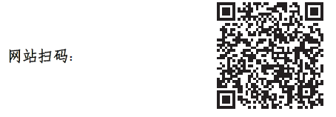
赛事安排
  评分标准：
    对于每项开发任务，在有效时间内通过测试即得分，得分相同则耗时短者获胜；各组成员分别计成绩，小组在每个关卡的得分取组内成员在该关卡的最好成绩，最终所有关卡加和得到本小组项目挑战赛的成绩
  竞赛网站：
    https://trustie.educoder.net/competitions/gcc-dev-2018

Slide 9

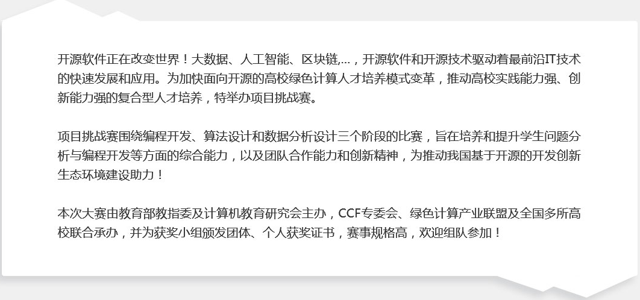

Slide 10
赛事安排
2、开源标注组
  本竞赛主要考察参赛者对重要开源项目的理解、分析和描述能力，据此形成的代码语义标注数据集将对学术界和产业界开放，持续提升软件开发的智能化水平
  参赛方式：
    小组赛，各小组由1名教师和若干学生组成（每组学生不超过10 人）
  参赛任务：
    竞赛平台将发布开源标注任务，即提供国际知名开源项目源代码，参赛选手直接在竞赛平台选择一种开发语言的项目使用中文（其中涉及的术语、关键词等可以使用英文）对指定模块及其中的代码文件、函数、关键代码块、关键代码行及关键变量等等进行语义标注
    并对选择同一种语言项目进行标注的其他小组选手提交的标注进行评价；组委会将同时采用专家评阅和数据分析方法对标注和评价进行打分
  知识产权：
    参赛作品著作权属参赛者，知识产权纠纷与大赛无关

Slide 11
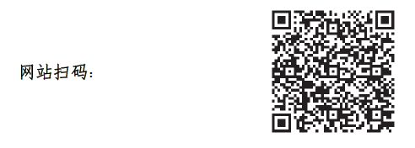
赛事安排
  评分标准：
    标注得分与评价得分加权累计高者获胜；其中：标注得分是参赛小组提
    交的语义标注的得分；评价得分是参赛者对其他小组标注进行评价的得分
  竞赛网站：
    https://trustie.educoder.net/competitions/gcc-annotation-2018

Slide 12

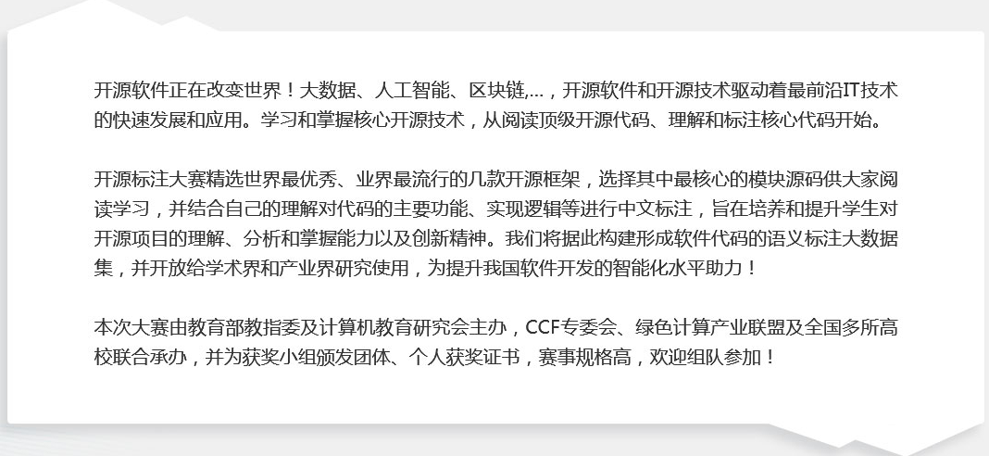

Slide 13
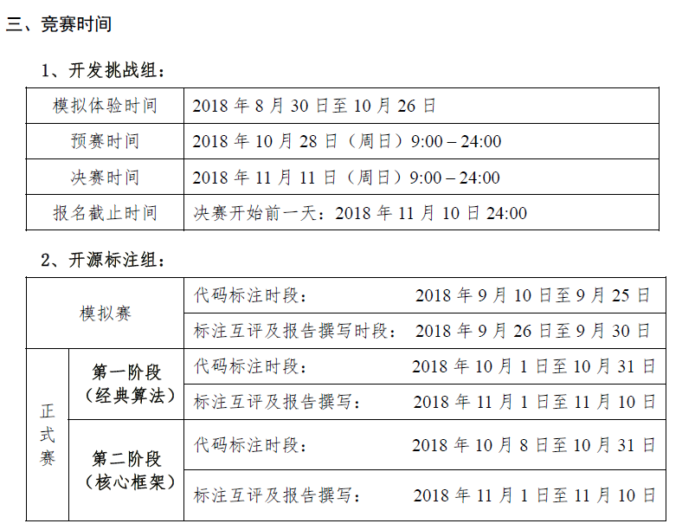
竞赛时间

Slide 14
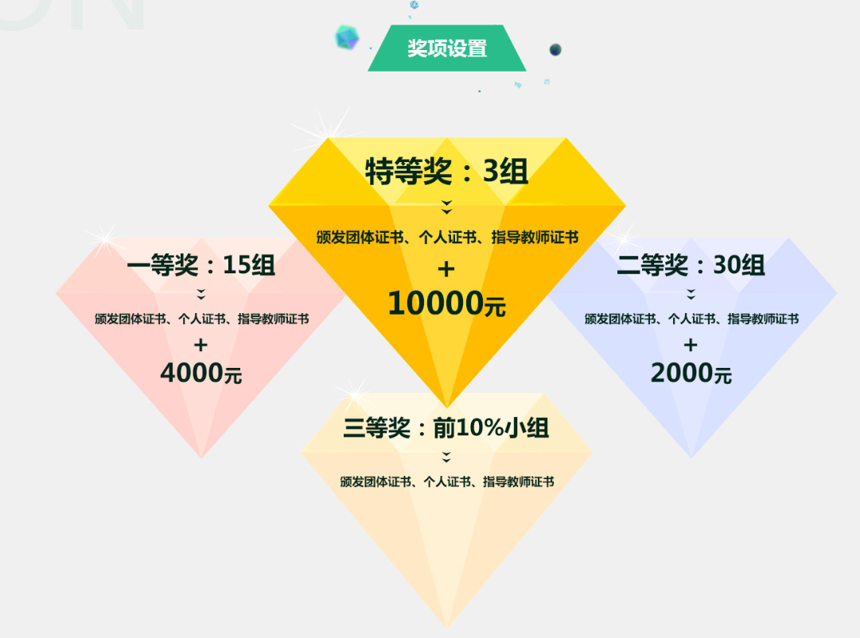

Slide 15
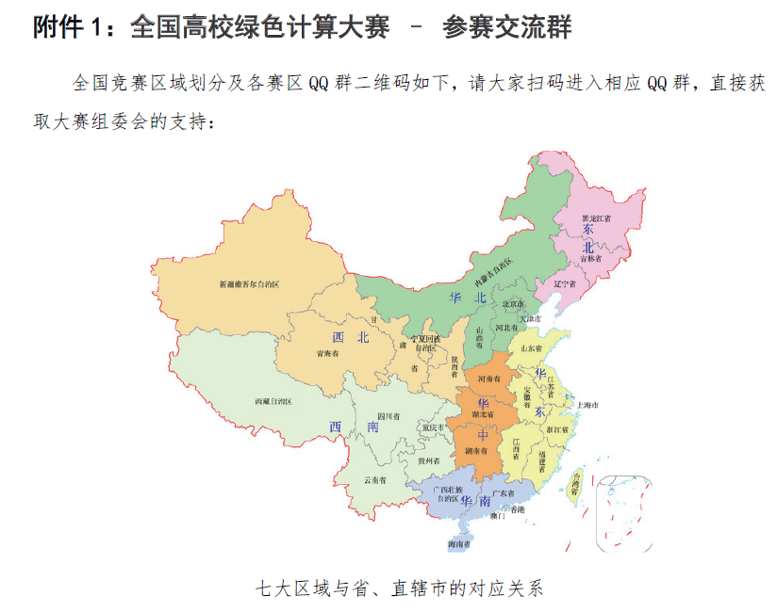
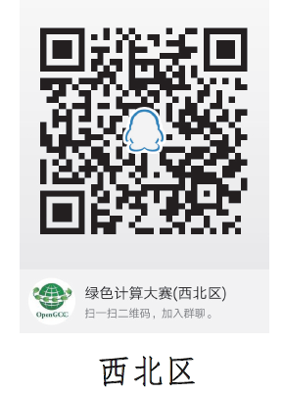

Slide 16
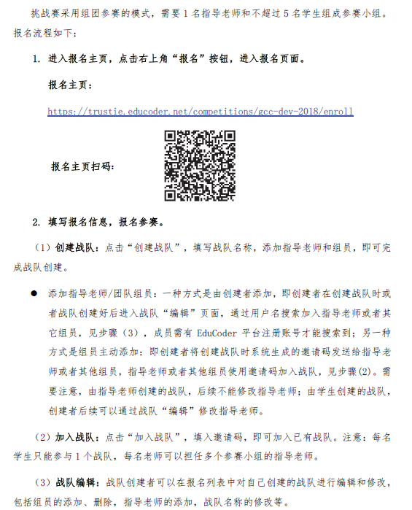
报名参赛
项目挑战组报名参赛

Slide 17
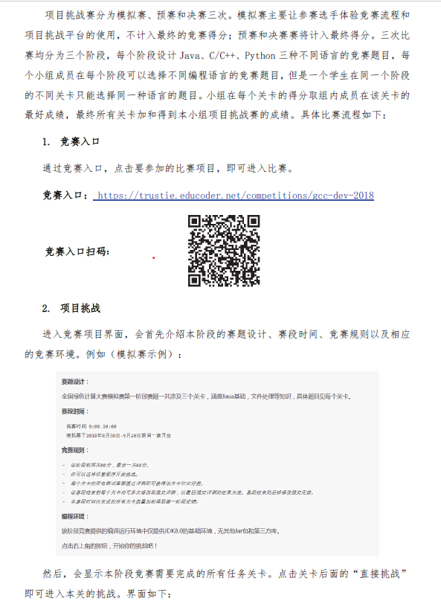
报名参赛
项目挑战组参赛流程

Slide 18
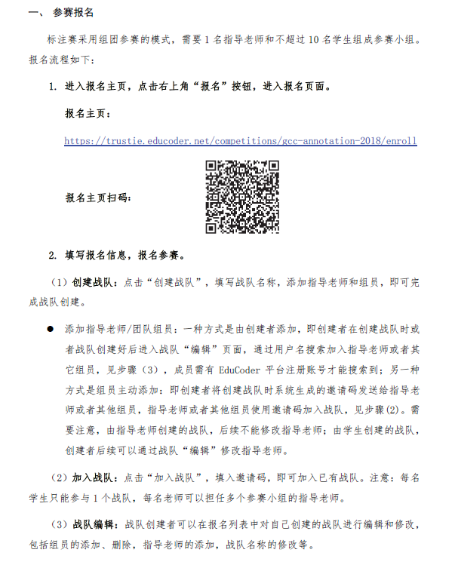
报名参赛
开源标注组报名参赛

Slide 19
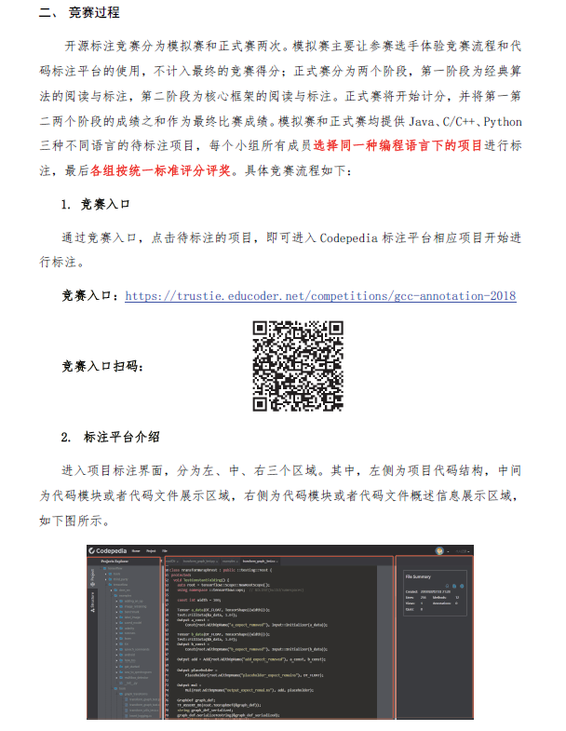
报名参赛
开源标注组参赛流程

Slide 20
大家积极参与比赛，锻炼专业能力，提高专业水平
奖励丰厚，机会难得

